Slide 1

MedicFlow-AI · Plataforma Operacional
Inteligência que conecta. Operação que transforma.
Escalas, plantões, faturamento TISS e indicadores em tempo real — em um único fluxo.
Apresentação Executiva
Investor / Executive Edition
Diretores, investidores e tomadores de decisão
Junho 2026 · Base: auditoria funcional do produto

Slide 2
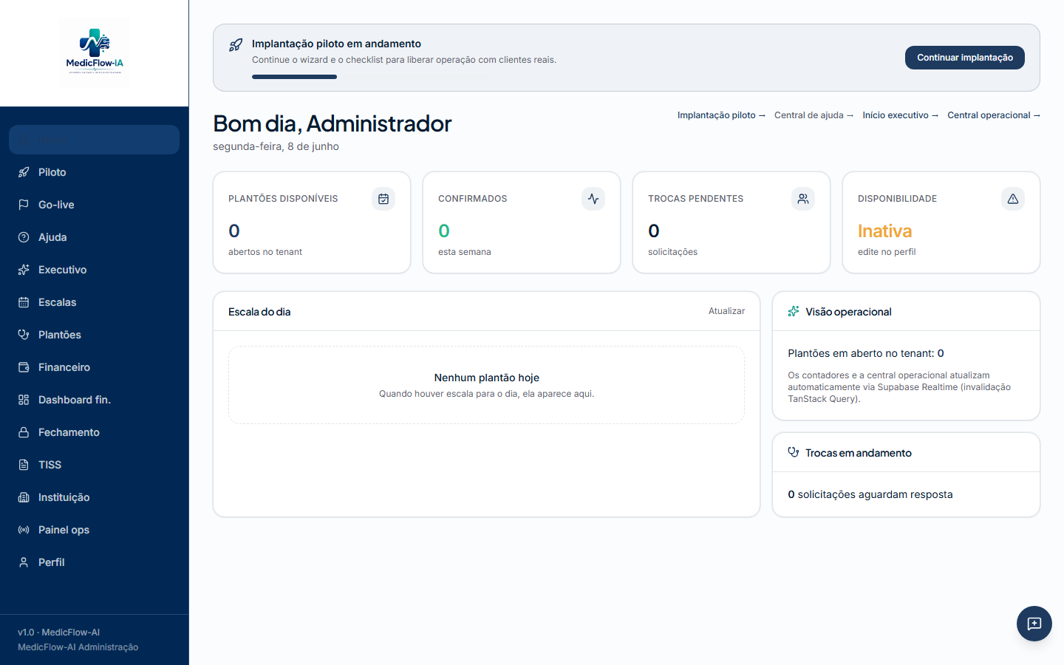
Quem Somos
Plataforma operacional hospitalar multi-tenant
O MedicFlow-AI unifica gestão de escalas e plantões, central operacional com indicadores em tempo real, faturamento TISS (MVP), fechamento financeiro e implantação assistida.
Stack: React 19 + TanStack Start (SSR) + Supabase (Auth, Postgres, Realtime, Storage) + deploy Cloudflare Workers.
Posicionamento V1: plataforma operacional + faturamento TISS MVP — não é prontuário eletrônico nem ERP hospitalar completo.
Validado em staging (medicflow.app.br) com 20 rotas, 17 telas autenticadas e 52 funcionalidades implementadas.
MedicFlow-AI · Plataforma Operacional · 08/06/2026

Slide 3
Problema do Mercado
Desafios operacionais e financeiros em instituições de saúde
Escalas em planilhas
Confirmações por WhatsApp, sem visibilidade de cobertura em tempo real.
Faturamento disperso
Guias TISS manuais, lotes sem rastreio, glosas sem controle centralizado.
Fechamento fragmentado
Competências sem snapshot auditável, conciliação em múltiplas ferramentas.
Implantação imprevisível
Demos desorganizadas, sem roteiro, sem validação técnica de go-live.
Sistemas isolados
Operação, financeiro e faturamento sem fluxo integrado multi-instituição.
MedicFlow-AI · Plataforma Operacional · 08/06/2026

Slide 4
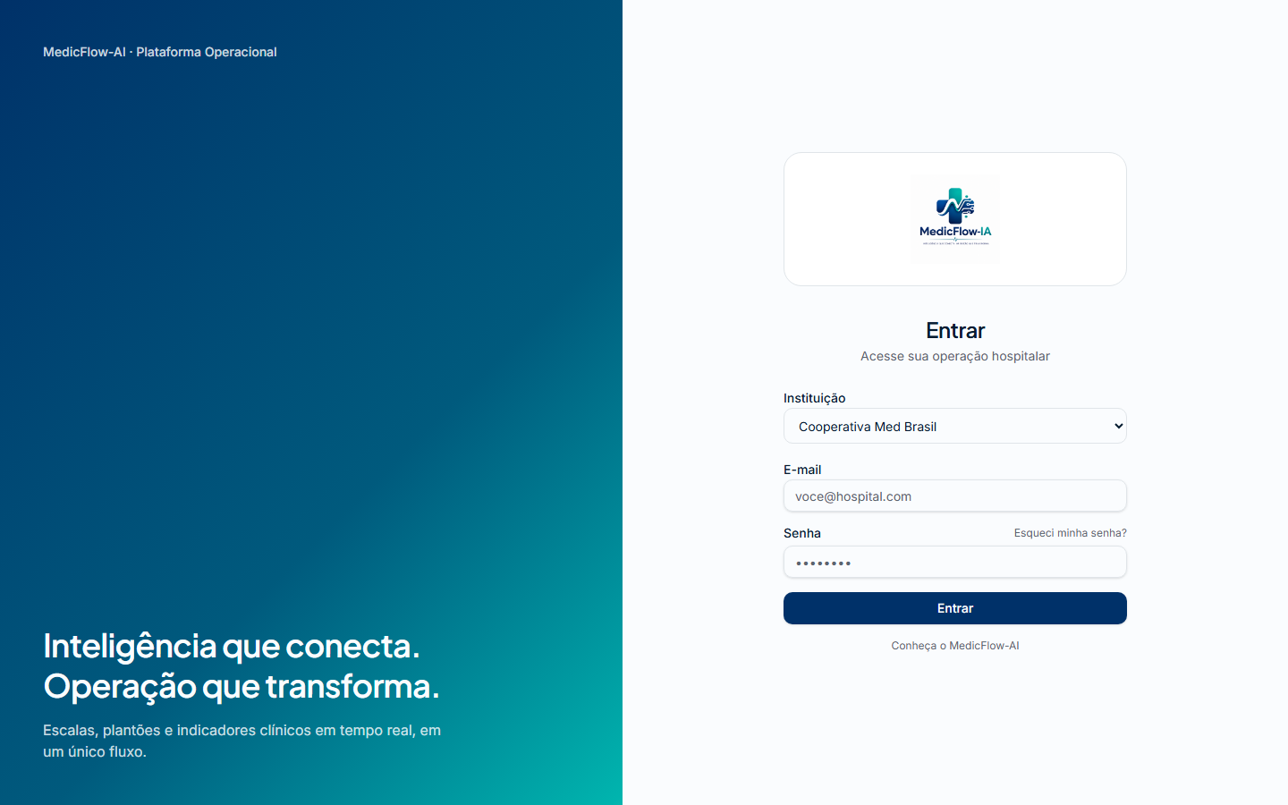
Solução MedicFlow-AI
Um único fluxo para operação, financeiro e implantação
Gestão de escalas (14 dias) e plantões com aceite, recusa e swaps
Central operacional com alertas em tempo real e ações contextuais
Ciclo TISS integrado: convênios → guias → lotes → glosas → repasses
Fechamento financeiro com snapshot, trava e dashboard executivo
Implantação assistida: piloto, demo guiada (7 passos), smoke tests
MedicFlow-AI · Plataforma Operacional · 08/06/2026

Slide 5
Público-Alvo
5 perfis RBAC com capabilities granulares
Segmento
Perfil RBAC
Necessidade
Hospitais e clínicas
tenant_admin
Branding, parametrização, go-live
Coordenadores de escala
coordinator
Publicar turnos, resolver conflitos, swaps
Profissionais de plantão
professional
Confirmar plantões, disponibilidade, trocas
Equipe financeira
financial
TISS, repasses, fechamento, conciliação
Diretoria
tenant_admin + executivo
KPIs financeiros e operacionais
V1 não atende: prontuário eletrônico, gestão de pacientes, agenda ambulatorial ou envio automático TISS a operadoras.
MedicFlow-AI · Plataforma Operacional · 08/06/2026

Slide 6
Arquitetura da Plataforma
Stack moderna, multi-tenant nativo, deploy flexível
20
17
12
5
52
Rotas
Telas
Fluxos
Perfis RBAC
Funcionalidades
Frontend
React 19 + TanStack Start (SSR) · Roteamento file-based
Backend
~100+ Server Functions (TanStack createServerFn)
Dados
Supabase Postgres + RLS · 30 migrations SQL
Realtime
Supabase Realtime · Central operacional ao vivo
Deploy
Cloudflare Workers (primário) ou Vercel
Segurança
Auth multi-tenant · RBAC · anti brute-force · auditoria
MedicFlow-AI · Plataforma Operacional · 08/06/2026

Slide 7
Dashboard
Visão operacional do dia com KPIs e escala em tempo real
Saudação personalizada e contadores de plantões abertos
Confirmações pendentes e swaps em destaque
Escala do dia com turnos programados
Links rápidos para Central, Escalas e Plantões
Atualização via Supabase Realtime
MedicFlow-AI · Plataforma Operacional · 08/06/2026

Slide 8
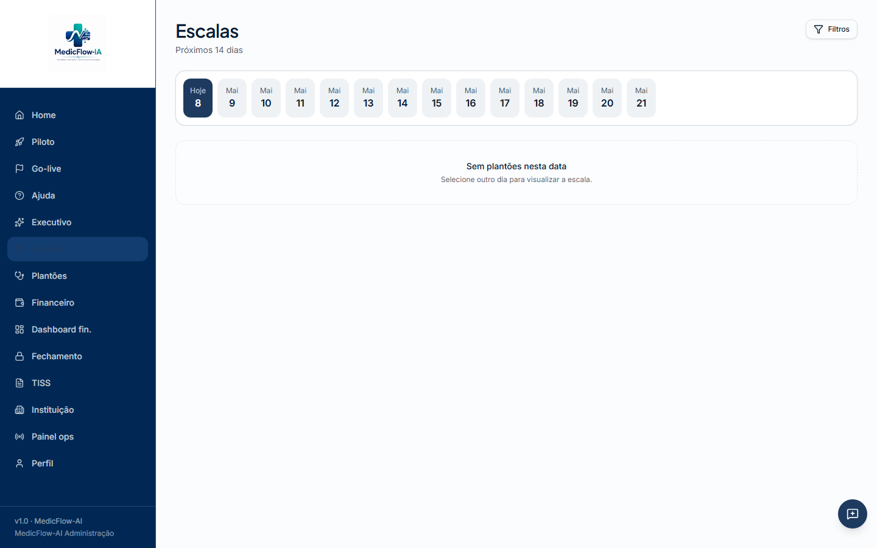
Gestão de Escalas
Calendário 14 dias com timeline de turnos
Barra horizontal dos próximos 14 dias
Filtros: conflitos, abertos, sem confirmação
Criação e edição de escalas (coordenador)
Timeline detalhada por turno e profissional
Integração com alertas da Central Operacional
MedicFlow-AI · Plataforma Operacional · 08/06/2026

Slide 9
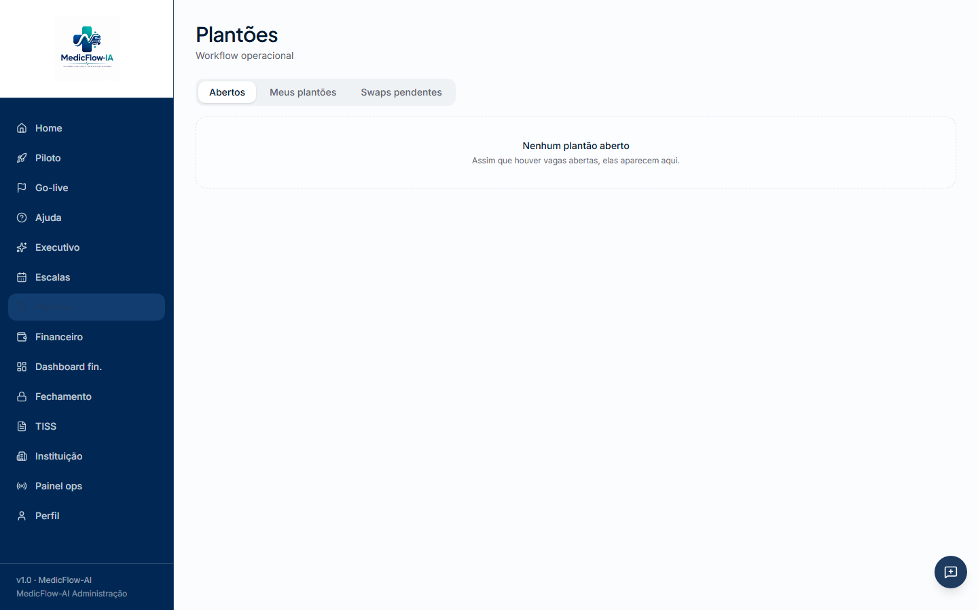
Gestão de Plantões
Aceitar, recusar e trocar turnos
Plantões abertos para aceite/recusa
Meus plantões com histórico e status
Swaps: solicitar, aprovar e negar trocas
Fluxo integrado com escalas e central
Notificações operacionais em tempo real
MedicFlow-AI · Plataforma Operacional · 08/06/2026

Slide 10
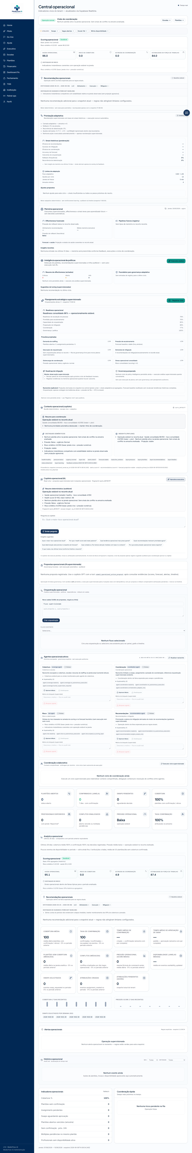
Central Operacional
Command center com alertas e ações contextuais
KPIs e alertas em tempo real
Ações direcionadas por tipo de alerta
Copilot GPT (opcional, requer API key)
Agentes e orquestração supervisionada
Subscriptions Realtime para cobertura ao vivo
MedicFlow-AI · Plataforma Operacional · 08/06/2026

Slide 11
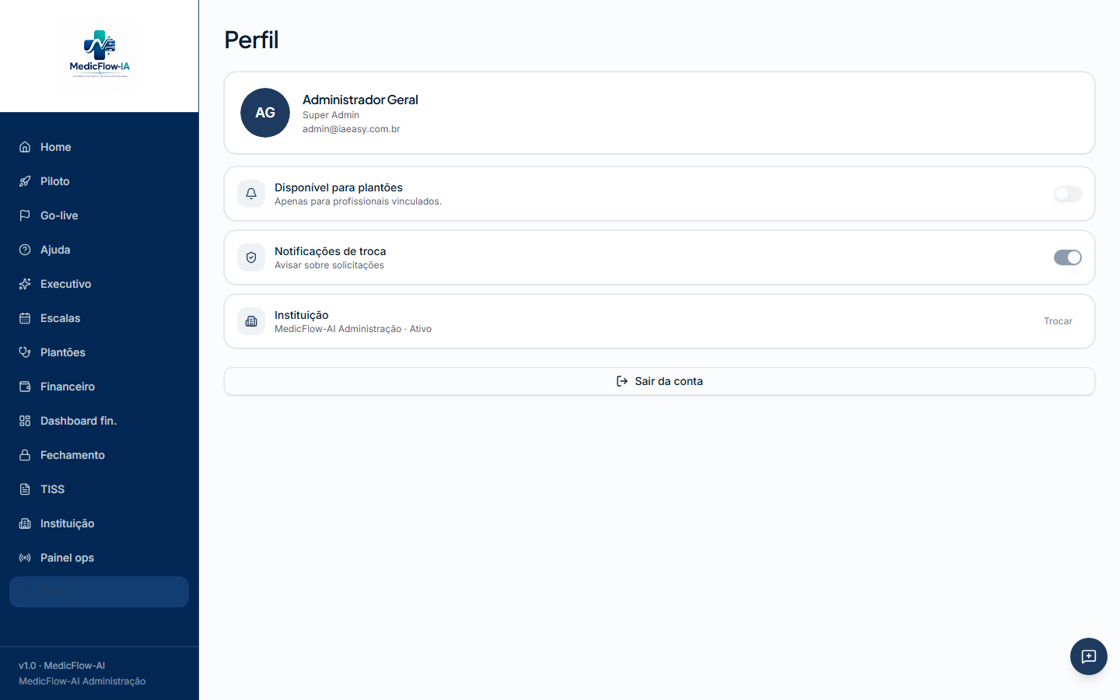
Perfil Profissional
Disponibilidade e configuração do profissional
Dados do profissional: nome, e-mail, papel, instituição
Switch de disponibilidade para plantões
Janelas padrão seg–sex 07:00–19:00
Integração com riscos de cobertura na central
Encerramento seguro de sessão
MedicFlow-AI · Plataforma Operacional · 08/06/2026

Slide 12
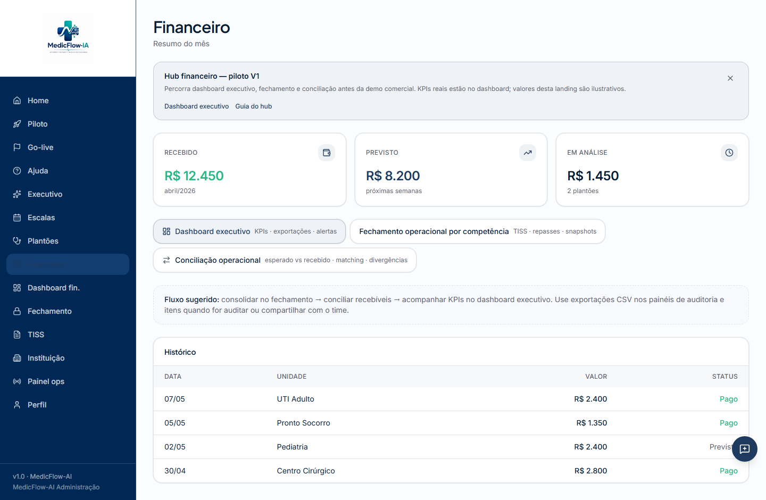
Financeiro
Hub financeiro e fechamento operacional
Hub financeiro com links para sub-módulos
Fechamento de competência com snapshot e trava
Conciliação operacional com importação CSV
Reabertura de competência (admin)
Repasses médicos vinculados à produção TISS
MedicFlow-AI · Plataforma Operacional · 08/06/2026

Slide 13

Dashboard Executivo
KPIs financeiros e operacionais reais
Indicadores consolidados por competência
Visão para diretoria e equipe financeira
Dados reais (não ilustrativos)
Acesso via perfil financial_closing:read
Integrado ao fluxo de fechamento mensal
MedicFlow-AI · Plataforma Operacional · 08/06/2026

Slide 14
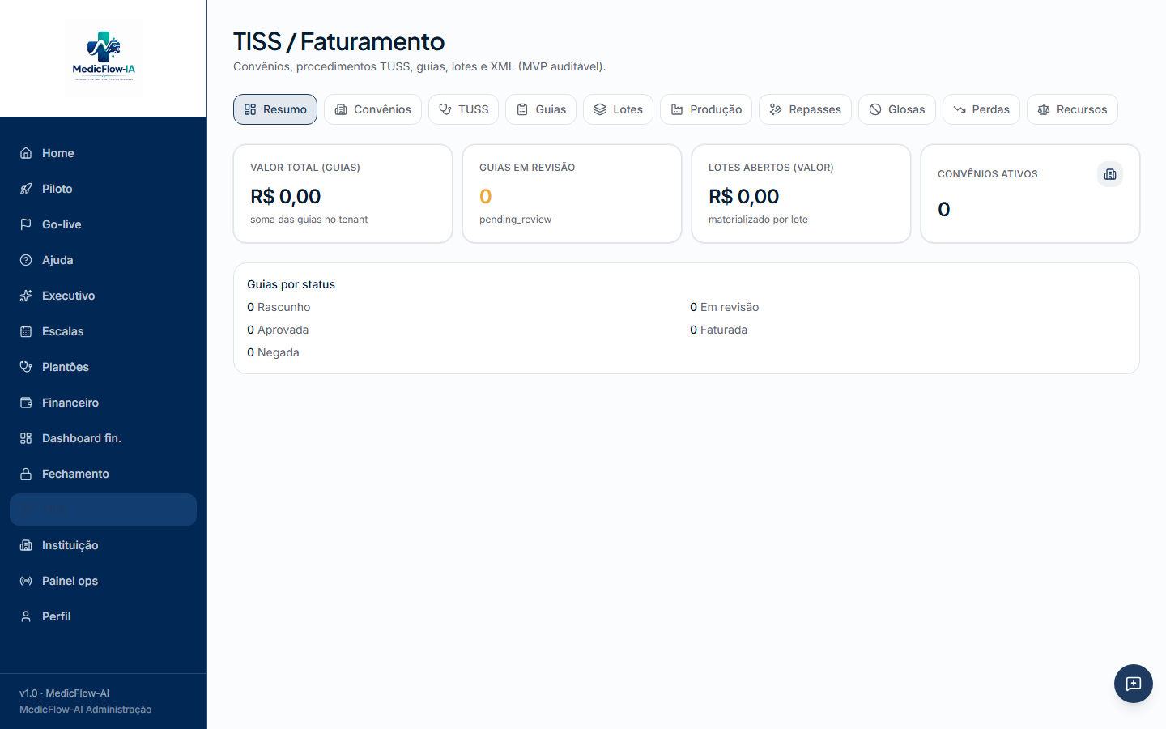
TISS / Faturamento
Ciclo completo MVP — convênios a repasses
Convênios, contratos e catálogo TUSS
Guias TISS e lotes com export XML (MVP)
Glosas e recursos (entrada manual)
Produção médica e repasses integrados
Sem envio automático a operadoras (V1)
MedicFlow-AI · Plataforma Operacional · 08/06/2026

Slide 15
Segurança
Proteção em todas as camadas — rota, serviço e banco
Login multi-tenant com seleção de instituição e recuperação de senha
RBAC com 5 papéis e 30+ capabilities — enforcement em rota + serviço + RLS
Row Level Security (RLS) Postgres em todas as tabelas multi-tenant
Gate anti brute-force e auditoria de login (security audit writer)
Guard de rotas e sessão com Supabase Auth
Isolamento por tenant: branding, dados e operações segregados
RLS
RBAC
Auth
Audit
Postgres
5 perfis
Multi-tenant
Login trail
Pendente V1: error tracking externo (Sentry/Datadog) — atualmente stub console.
MedicFlow-AI · Plataforma Operacional · 08/06/2026

Slide 16
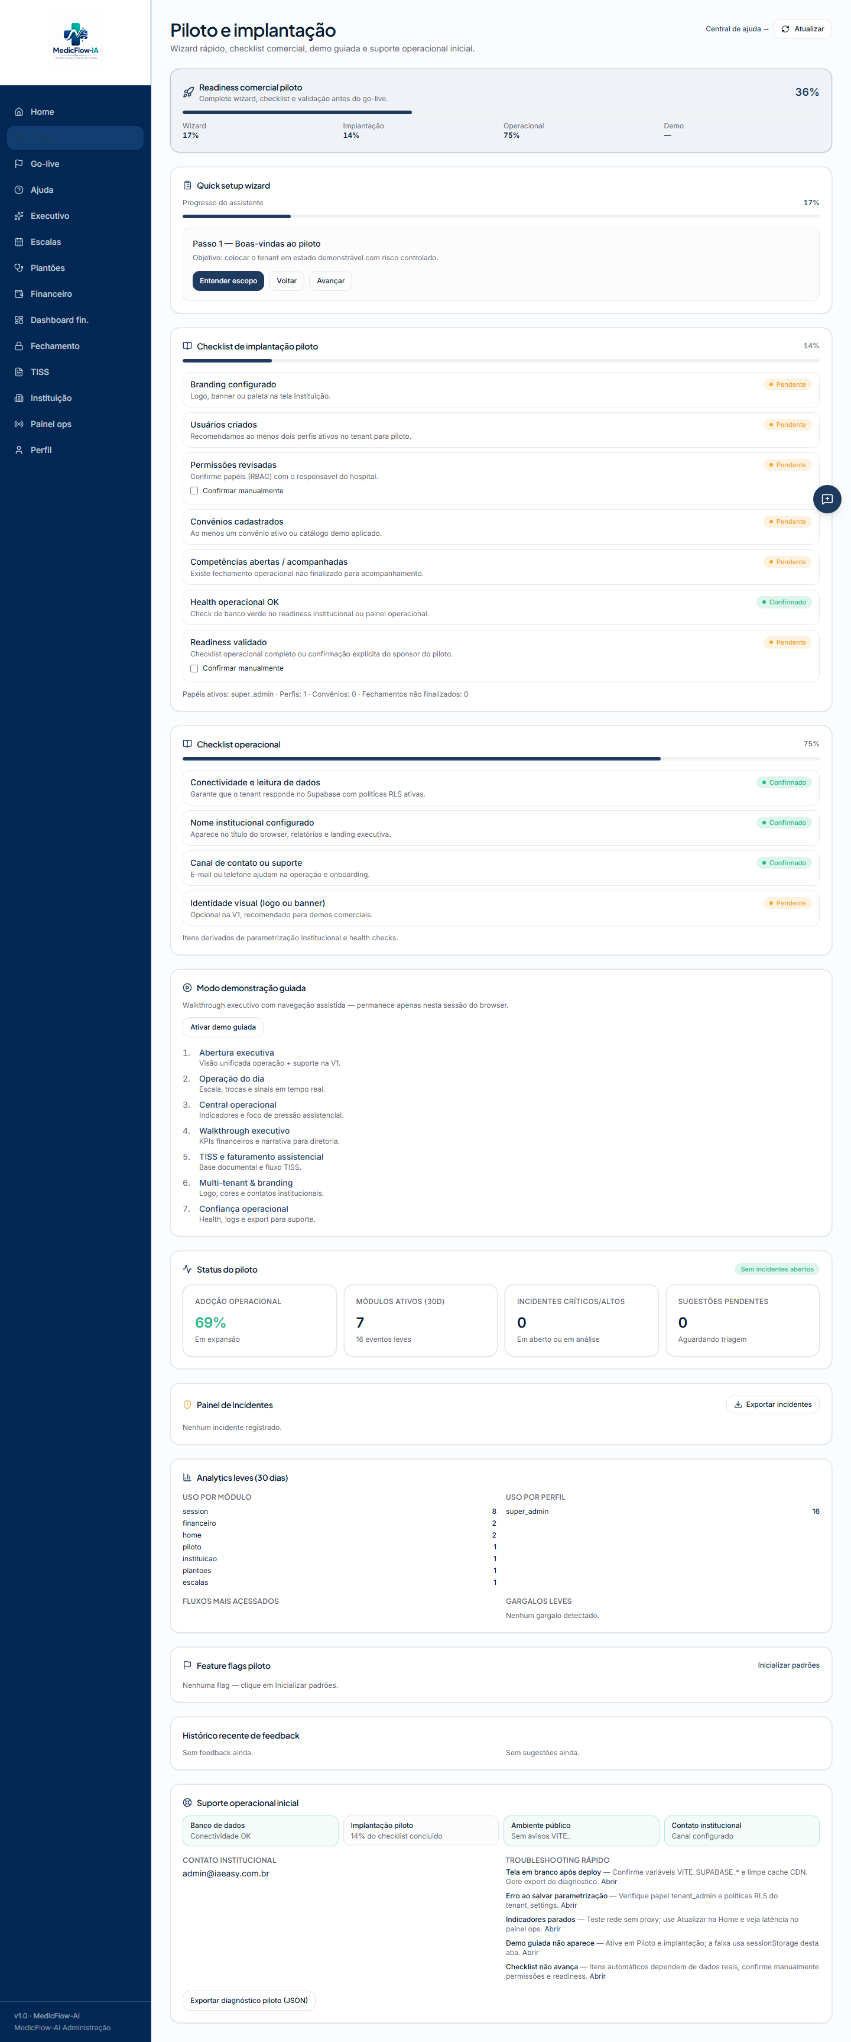
Implantação
Piloto assistido com demo guiada e go-live controlado
Dia 0
Branding e parametrização
/instituicao
Dia 0
Seed demo (ambiente controlado)
/instituicao
Dia 1–2
Cadastro de convênios TISS
/tiss
Dia 1–2
Provisionamento RBAC
Supabase Auth
Dia 3
Abertura de competência financeira
/financeiro/fechamento
Go-live
Smoke tests + monitoramento
/lancamento → /operacao
Demo guiada: 7 passos — piloto → home → central → executivo → TISS → instituição → operação
MedicFlow-AI · Plataforma Operacional · 08/06/2026

Slide 17
Diferenciais
Vantagens competitivas comprovadas no produto
Multi-tenant nativo
Implantação assistida
RLS Postgres + branding white-label por instituição
Piloto, demo 7 passos, smoke tests, checklist go-live
Operação em tempo real
IA operacional (opcional)
Supabase Realtime + Central Operacional
Copilot GPT, agentes, orquestração supervisionada
RBAC granular
Observabilidade
5 papéis, 30+ capabilities, enforcement triplo
Health checks, export diagnóstico, timeline de eventos
Ciclo TISS integrado
Deploy flexível
Guias → Lotes → Glosas → Repasses no mesmo tenant
Cloudflare Workers ou Vercel
MedicFlow-AI · Plataforma Operacional · 08/06/2026

Slide 18
Oportunidade de Mercado
Saúde suplementar e gestão operacional digital no Brasil
50M+
6.500+
R$ 300B+
TISS
Beneficiários
Hospitais privados
Mercado saúde sup.
Padrão ANS
Hospitais e redes
Gestão de plantões 24h, cobertura crítica e fechamento financeiro mensal — ainda fragmentada em planilhas e sistemas isolados.
Cooperativas médicas
Redes de profissionais com escalas multi-unidade, repasses complexos e faturamento TISS descentralizado.
Clínicas e day hospitals
Faturamento TISS, produção médica e conciliação sem visão executiva consolidada.
Posicionamento MedicFlow
Plataforma operacional + faturamento TISS MVP — não prontuário nem ERP completo. Nicho claro, implantação rápida.
TAM endereçável: instituições médio porte com 50+ plantonistas e ciclo TISS ativo.
MedicFlow-AI · Investor / Executive · 08/06/2026

Slide 19
Caso de Uso — Hospital
Plantões 24h com visibilidade operacional em tempo real
Cenário: hospital privado com 150+ plantonistas, escalas em Excel e confirmações por WhatsApp.
1. Publicação
Coordenador cria turnos em Escalas (14 dias) com filtros de conflito
2. Confirmação
Profissionais aceitam/recusam em Plantões — swaps em fluxo integrado
3. Monitoramento
Central Operacional exibe KPIs, alertas e ações contextuais ao vivo
4. Fechamento
Competência financeira com snapshot, trava e dashboard executivo
Cobertura 24h visível sem planilhas paralelas
Swaps e conflitos resolvidos em minutos, não horas
Implantação assistida: piloto + go-live em ~5 dias úteis
150+
24h
~5d
Real-time
Plantonistas
Cobertura
Go-live
Central
MedicFlow-AI · Investor / Executive · 08/06/2026

Slide 20
Caso de Uso — Cooperativa
Multi-tenant para redes de profissionais e múltiplas unidades
Cenário: cooperativa com 200+ cooperados em 8 unidades, repasses manuais e TISS descentralizado.
Multi-tenant nativo
Uma cooperativa, múltiplas unidades — RLS Postgres e branding por instituição
Escalas centralizadas
Coordenação de plantões entre unidades com RBAC granular (5 perfis)
Repasse integrado
Produção TISS vinculada a repasses médicos por cooperado e competência
Visão financeira
Dashboard executivo com KPIs reais — fechamento com snapshot auditável
Implantação escalável
Nova unidade com white-label em dias, sem rebuild da plataforma
200+
8
5
1
Cooperados
Unidades
Perfis RBAC
Plataforma
MedicFlow-AI · Investor / Executive · 08/06/2026

Slide 21
ROI Operacional
Retorno mensurável em eficiência e cobertura
-40%
-25%
2 dias
6–12m
Tempo em escalas
Glosas TISS
Fechamento mensal
Payback est.
Gestão de escalas
Elimina planilhas e confirmações por WhatsApp — central única com Realtime e alertas proativos.
-40% horas/semana da equipe de coordenação
Cobertura de plantões
Central Operacional reduz turnos descobertos com swaps integrados e visibilidade 24h.
Menos horas extras e penalidades contratuais
Ciclo TISS rastreável
Guias → lotes → glosas no mesmo tenant — menos perdas por falta de rastreio.
-25% glosas recuperáveis por documentação
Fechamento acelerado
Snapshot + trava de competência substitui consolidação manual em múltiplas ferramentas.
De ~5 dias para ~2 dias no fechamento
Estimativas para instituição médio porte (80+ plantonistas). Payback considera redução de ferramentas paralelas e horas administrativas.
MedicFlow-AI · Investor / Executive · 08/06/2026

Slide 22
Benefícios Financeiros
Impacto direto em custos, receita e governança
Redução de custos operacionais
Modelo de valor para decisores
Substitui planilhas, ferramentas paralelas e processos manuais por plataforma única multi-tenant.
Custo total de propriedade (TCO) menor que stack fragmentado
Receita protegida por rastreabilidade TISS e menos glosas
Visibilidade executiva para decisões de alocação e investimento
Implantação assistida reduz risco e tempo até valor (TTV)
Arquitetura multi-tenant pronta para crescimento de carteira
Otimização de receita TISS
Ciclo guias → lotes → glosas rastreável reduz perdas por glosa e acelera recursos.
Governança financeira
Fechamento com snapshot auditável, trava de competência e dashboard executivo com KPIs reais.
Escala comercial SaaS
White-label por tenant — nova unidade em dias, custo marginal baixo por implantação.
Conciliação operacional
Importação CSV e repasses médicos vinculados à produção — menos retrabalho no fechamento.
↓ TCO
↑ Receita
↓ Risco
↑ Escala
vs. stack fragmentado
menos glosas
implantação guiada
multi-tenant
MedicFlow-AI · Investor / Executive · 08/06/2026

Slide 23
Roadmap
GAPs identificados na auditoria — não são promessas de entrega
Curto prazo — completar V1
Médio prazo
Longo prazo
• XML TISS conforme ANS (parcial → alta prioridade)
• Hub financeiro com KPIs reais (parcial → média)
• Error tracking Sentry/Datadog (não implementado)
• Cadastro UI de profissionais (não implementado)
• Envio TISS para operadoras
• Conciliação bancária OFX/CNAB
• Webhooks de retorno de operadoras
• Auto-cadastro / convite de usuários
• Módulo de Pacientes
• Prontuário eletrônico
• Agenda ambulatorial
• Integração ERP/DRE
MedicFlow-AI · Plataforma Operacional · 08/06/2026

Slide 24
Resultados Esperados
Benefícios mensuráveis para a instituição
Redução de planilhas
Escalas e plantões centralizados em plataforma única
Visibilidade de cobertura
Central com alertas em tempo real e ações direcionadas
Rastreabilidade financeira
Fechamento com snapshot, trava e auditoria de competência
Ciclo TISS documentado
Guias, lotes e glosas rastreáveis no mesmo sistema
Implantação previsível
Checklist, smoke tests e demo guiada de 7 passos
White-label rápido
Branding sem rebuild — logo, cores e banner por tenant
68%
18%
14%
9
12
Segurança multi-tenant
RLS + RBAC em todas as camadas de acesso
Implementado
Parcial
Pendente
GAPs críticos
Screenshots
MedicFlow-AI · Plataforma Operacional · 08/06/2026

Slide 25
MedicFlow-AI entrega valor imediato para gestão de plantões, visibilidade operacional e faturamento TISS básico.
Implantação assistida (piloto, demo, go-live) é diferencial comercial sólido para diretoria e sponsors.
20
17
12
5
52
Rotas
Telas
Fluxos
RBAC
Features
medicflow.app.br · Documentação: docs/ · Auditoria: 08/06/2026

